Slide 1
CH 09
第九章
企业决策中的风险分析
管理经济学
吴德庆 王保林 马月才（第7版）
MBA / 高级管理课程专用课件
- 第1节 风险的概念和风险的衡量（确定/风险/不确定、期望值、方差、离散系数 CV、例9-1/9-2）
- 第2节 经济学关于风险的理论（三种风险态度、边际效用递减、案例9-1 彩票、生活中的经济学9-1）
- 第3节 降低风险的途径（回避、减少、承担、分散、转移：期货套保/分包/保险）
- 第4节 在决策中如何考虑风险（风险调整贴现率 RADR、决策树逆向剪枝、敏感性分析）
- 第5节 不确定条件下的企业决策（MaxiMin / MiniMax Regret） · 第6节 信息的价值 (EVPI)

Slide 2
本章概览
第九章 企业决策中的风险分析 知识结构与逻辑框架
01
02
03
04
风险定义与衡量
风险态度与效用
风险控制五大途径
决策树与敏感性
- 期望值 E(X) 衡量平均收益水平
- 标准差 σ 衡量绝对风险离散度
- 离散系数 CV = σ/E(X) 消除规模影响
- 风险厌恶型 (凹效用函数，边际效用递减)
- 风险中性型 (线性) vs 风险偏好型 (凸效用)
- 案例9-1 为什么彩票广受欢迎
- 风险回避与损失控制
- 资产组合分散化 (Diversification)
- 风险转移：期货套期保值、分包与保险
- 风险调整贴现率 (RADR) 模型
- 多阶段决策树与逆向归纳剪枝
- 敏感性分析与完全信息价值 (EVPI)
核心逻辑：风险是收益的孪生兄弟，科学的风险量化与决策树模型帮助企业在不确定性中锁定确定性收益。
管理经济学 · 吴德庆（第7版）
2

Slide 3
第1节
风险的概念和风险的衡量
确定性/风险/不确定性区别 · 期望值 E(X) · 方差与标准差 · 离散系数 CV · 例9-1/9-2
2026 管理经济学 · 规范化理论与商业实战决策体系

Slide 4
第1节 风险的衡量
一、风险的概念界定与三大统计衡量指标
确定性、风险与不确定性的严格区分
三大风险统计衡量指标（课本例 9-1/9-2）
- ① 确定性 (Certainty)：决策者对未来的自然状态和收益结果完全确知；
- ② 风险 (Risk)：未来可能出现多种状态，但每种状态发生的【客观概率分布已知】；
- ③ 不确定性 (Uncertainty)：未来状态完全未知，或无法合理估计其发生的概率分布。
- ① 期望值 (Expected Value)：E(X) = ∑ P_i · X_i （衡量收益的加权平均中心水平）；
- ② 方差与标准差 (Standard Deviation)：σ = √ [ ∑ P_i · (X_i - E(X))² ] （衡量实际收益偏离期望值的绝对离散程度）；
- ③ 离散系数 / 变异系数 (Coefficient of Variation)：CV = σ / E(X) （消除投资规模影响，衡量单位期望收益所承担的相对风险！）。
★ 核心要点：在比较投资规模不同的方案时，离散系数 CV 越小说明相对风险越低、方案越优。
管理经济学 · 吴德庆（第7版）
4

Slide 5
第2节
经济学关于风险的理论
三种风险态度 · 边际效用递减与凹函数 · 案例9-1 彩票 · 生活中的经济学9-1 吓阻违法
2026 管理经济学 · 规范化理论与商业实战决策体系

Slide 6
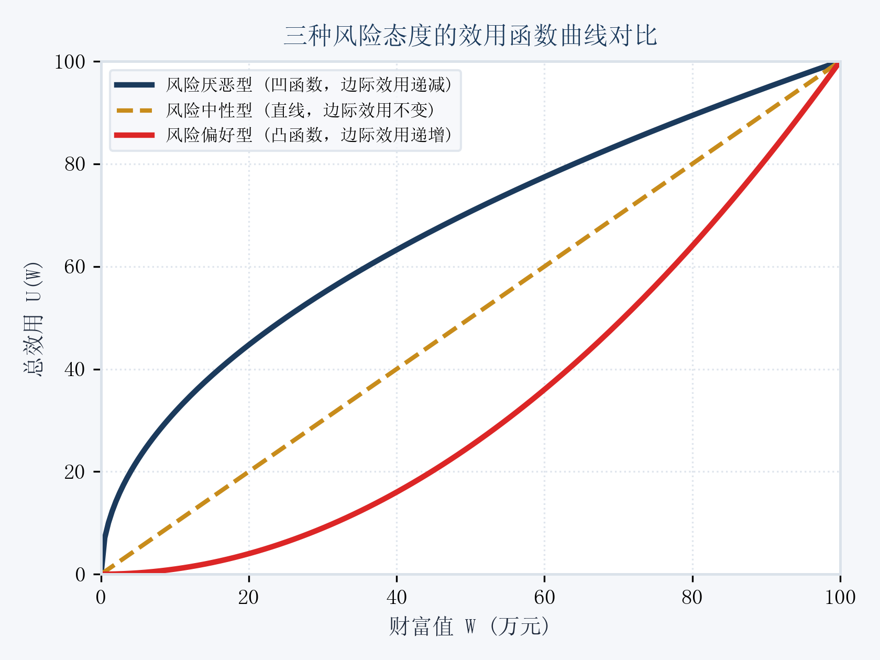
第2节 风险效用理论
一、对待风险的三种态度与财富效用函数曲线图
凹/线/凸三种财富效用曲线与确定性等价解析
- 三种不同的风险态度与效用函数几何形态：
- • ① 风险厌恶型 (Risk-Averse，绝大多数正常人与理性企业)：
- 财富效用曲线呈现【下凹形状 (Concave)】，财富的边际效用递减 (MU_w 递减)！
- 特征：期望效用小于期望值的效用 E[U(W)] < U[E(W)]，宁愿获得一个较低但确定的收益，也不愿参与公平赌博；要求获得风险补偿溢价！
- • ② 风险中性型 (Risk-Neutral)：财富效用函数为一条【直线】，仅依据期望值大小决策，无视风险波动；
- • ③ 风险偏好型 (Risk-Seeking)：财富效用曲线呈现【上凸形状 (Convex)】，财富边际效用递增，热衷于冒险赌博。
- 案例 9-1 为什么彩票广受欢迎：穷人几元钱的边际效用极低，而中千万大奖能彻底改变人生阶层的边际效用极其巨大，促成了低金额的风险偏好行为！
★ 理论精要：生活中的经济学 9-1：吓阻违法行为——提高抓捕概率（确定性）比单纯提高罚款金额更能有效震慑风险厌恶型犯罪。
管理经济学 · 吴德庆（第7版）
6

Slide 7
第3节
降低风险的途径
回避风险 · 减少风险 · 承担风险 · 分散风险 · 转移风险：期货套期保值/分包/保险
2026 管理经济学 · 规范化理论与商业实战决策体系

Slide 8
第3节 降低风险途径
一、企业应对与控制经营风险的五大经典策略矩阵
风险应对策略 | 核心操作机制与实施手段 | 适用风险类型特征 | 经典商业应用实例 | 策略代价与局限性
风险回避 (Avoidance) | 彻底放弃或终止潜在高风险的项目与市场 | 发生概率高且损失极其严重的极端毁灭性风险 | 在政局动荡战乱国家坚决不予投资建厂 | 彻底错失伴随高风险而来的潜在高回报
减少/控制 (Reduction) | 投资安全防护设施、质量质检与员工安全培训 | 发生概率较高但单次损失相对可控的营运风险 | 工厂安装自动化喷淋灭火系统与防泄漏阀门 | 需要增加日常固定安防资本开支与运维成本
风险承担 (Retention) | 企业自行设立风险准备金自我消化吸收损失 | 发生概率低且单次损失微小的常规摩擦损失 | 电商企业自行承担日常微小的快递包裹破损 | 若遭遇巨灾损失可能击穿企业自留资金链
风险分散 (Diversification) | 多元化业务组合与多市场跨行业投资配置 | 非系统性特异风险 (特定产品/行业周期波动) | 家电巨头同时布局冰洗、机器人与新能源车零部件 | 跨行业管理半径过大可能引发协调效率损失
风险转移 (Transfer) | 通过合同机制将风险转嫁给第三方专业机构 | 发生概率较低但单次损失极其巨大的灾难性风险 | 购买财产一切险、原材料期货卖出套期保值、EPC工程分包 | 需支付保险费、期权费或分包商利润溢价
★ 决策对比精要：利用期货市场的套期保值 (Hedging) 能够帮助制造业锁定原材料采购成本，消除大宗商品价格剧烈波动风险。
管理经济学 · 吴德庆（第7版）
8

Slide 9
第4节
在决策中如何考虑风险
风险调整贴现率 RADR · 决策树多阶段分析 · 逆向归纳与剪枝 · 敏感性分析 · 例9-3～9-7
2026 管理经济学 · 规范化理论与商业实战决策体系

Slide 10
第4节 风险分析方法
一、风险调整贴现率法 (RADR) 与课本【例9-3～9-5】
风险调整贴现率 (RADR) 模型
课本【例9-3～9-5】计算演练
- 核心原理：对风险越高的投资项目，在计算 NPV 时采用越高的贴现率进行风险惩罚折现：
- k = r_f + b · CV
- 其中 r_f 为无风险利率，b 为风险报酬斜率，CV 为离散系数；
- 决策应用：高风险的新药研发项目采用 15-20% 贴现率，低风险的成熟扩产项目采用 8-10% 贴现率。
- 若某项目无风险利率 r_f = 6%，基准风险补偿系数 b = 4%；
- A 项目离散系数 CV_A = 0.5 ⇒ 贴现率 k_A = 6% + 4%·0.5 = 8% ；
- B 项目离散系数 CV_B = 1.5 ⇒ 贴现率 k_B = 6% + 4%·1.5 = 12% ；
- 分别代入各项目现金流计算 NPV，有效剔除了虚假的高回报诱惑。
★ 核心要点：RADR 法将风险量化直接嵌入时间价值贴现率中，操作简便直观。
管理经济学 · 吴德庆（第7版）
10

Slide 11
第4节 决策树分析法
二、多阶段决策树 (Decision Tree) 与逆向归纳剪枝
决策树四大构成要素
逆向归纳法 (Backward Induction) 求解（课本例 9-6）
- ① 决策节点 (方块 □)：代表决策者面临的主动选择分支（如“建大厂” vs “建小厂”）；
- ② 状态节点 (圆圈 ○)：代表未来可能出现的自然状态分支（如“销路好” vs “销路差”）；
- ③ 概率分支与损益值：标明各自然状态发生的概率及对应的现金流净收益；
- ④ 结果分支 (末端)：标明各路径的最终综合期望收益。
- 自右向左逐步计算各状态节点的期望收益值 (EMV)；
- 在每个决策节点比较各方案 EMV，选择期望值最高的分支，对其余次优分支画双斜线进行【剪枝 (Pruning)】；
- 最终推导出包含初期决策与后期相机抉择的最优动态路径！
★ 核心要点：决策树是解决多阶段、跨周期动态连续决策问题最强有力的可视化逻辑工具。
管理经济学 · 吴德庆（第7版）
11

Slide 12
第4节 敏感性分析
三、敏感性分析 (Sensitivity Analysis) 与临界安全边界
敏感性分析的核心步骤（课本例 9-7）
测算允许变动的临界安全边界
- 步骤 1：确定基准情景下的核心财务指标（如基准 NPV = 50 万元）；
- 步骤 2：假定其他变量不变，逐一使单一关键变量（如产品售价 P、销量 Q、原材料成本、建设期投资、贴现率）上下变动 ±10%、±20%；
- 步骤 3：测算各变量变动引起的 NPV 波动幅度，绘制「龙卷风图 (Tornado Diagram)」锁定最敏感的关键驱动变量。
- 令 NPV = 0，反向求解关键变量允许恶化的极限临界值（如产品最低售价不得低于 42 元，或年销量最低不得低于 8,000 件）；
- 指导管理层在日常运营中将监控精力 80% 聚焦于最敏感的核心指标上。
★ 核心要点：敏感性分析为管理层划定了清晰的红线底线安全边界。
管理经济学 · 吴德庆（第7版）
12

Slide 13
第5-6节
不确定性决策与信息价值
最大最小收益法 MaxiMin · 最小最大遗憾值法 · 完全信息价值 EVPI · 例9-8/9-9
2026 管理经济学 · 规范化理论与商业实战决策体系

Slide 14
第5节 不确定性决策准则
一、完全不确定条件下的两大经典决策准则全解矩阵
决策准则名称 | 决策者哲学与风险心理 | 严格数学操作步骤与法则 | 课本【例9-8/9-9】对应计算 | 适用管理情境与评价
最大最小收益决策法 (MaxiMin 准则) | 【悲观保守主义哲学】（做最坏的打算，争取最好的结果） | ① 找出各方案在最坏自然状态下的最小收益；② 从这些最小收益中选取最大者对应的方案！ | 在萧条危机预期下，选择亏损底线最小的最安全稳健方案 | 适合资金链薄弱、抗风险能力极差的初创或濒危企业
最小最大遗憾值法 (MiniMax Regret 准则) | 【避免事后懊悔哲学】（Savage 萨维奇遗憾值准则） | ① 计算遗憾值矩阵 (各状态下最优收益 - 实际收益)；② 找出各方案的最大遗憾；③ 选取最大遗憾中最小者！ | 构建后悔值矩阵，选择即使行情突变也不会感到极端懊悔的方案 | 适合追求各细分市场均衡表现、避免极端策略失误的企业
★ 决策对比精要：在概率完全未知的极端不确定环境中，决策准则的选择取决于企业战略定位与风险偏好。
管理经济学 · 吴德庆（第7版）
14

Slide 15
第6节 信息的搜集成本与价值
二、信息的搜集成本与完全信息价值 (EVPI)
信息搜集成本与边际效益递减
完全信息价值 (Expected Value of Perfect Information, EVPI)
- 信息并非免费午餐，开展深入市场调研与聘请咨询专家需要支付真金白银的搜集成本；
- 信息的边际价值呈现递减规律：初期关键信息大幅消除不确定性，后期过度追求 100% 精确将导致信息成本爆炸。
- 定义：掌握 100% 准确完美预测信息所带来的期望收益增量；
- 计算公式：
- EVPI = 拥有完全信息时的期望收益 - 无信息时最优方案的期望收益 ；
- 管理决策铁律：企业为购买市场调研数据或开展可行性研究愿意支付的【最高咨询费用上限，绝不能超过 EVPI】！
★ 核心要点：EVPI 为企业商业情报预算与咨询采购支出确立了严格的经济学价格天花板。
管理经济学 · 吴德庆（第7版）
15

Slide 16
本章小结
第九章 核心知识回顾
1
风险统计衡量
运用期望值 E(X) 测算预期水平，标准差 σ 与离散系数 CV 衡量风险；CV 消除规模影响。
2
风险态度与效用
理性的企业与个人普遍为风险厌恶型 (凹效用函数，边际效用递减)；要求获得风险补偿。
3
风险应对五大工具
综合运用回避、控制、自留、分散与转移；善用期货套保与商业保险对冲系统性风险。
4
决策树与信息价值
多阶段决策树通过逆向归纳剪枝求解最优路径；敏感性分析划定红线；EVPI 确立信息采购上限。
本章核心心法：风险不可消灭，但可通过科学工具精确量化与转移；卓越的管理者在风险与收益的平衡木上从容起舞。
管理经济学 · 吴德庆（第7版）
16

Slide 17
思考与讨论
第九章 思考题
结合本章内容与企业经营实践，深度研讨以下核心问题：
1
什么是确定性、风险和不确定性？在管理决策中，为什么在比较投资规模不同的两个方案时必须使用离散系数 (CV) 而不是标准差 (σ)？
2
试画图说明风险厌恶型、风险中性型和风险偏好型三种人的财富效用函数曲线形态，并用边际效用递减规律解释为什么风险厌恶型决策者要求获得风险溢价？
3
企业降低和防范经营风险的五大途径分别是什么？试举例说明制造业企业如何利用大宗商品期货市场进行套期保值以转移价格风险？
4
什么是风险调整贴现率法 (RADR)？在利用净现值法评估高风险新产品研发项目时，应如何调整基准折现率？
5
试述决策树分析法的基本构成要素与「逆向归纳法」的求解原理，并说明在什么情况下需要进行剪枝？
6
什么是敏感性分析？在投资方案评估中，如何利用敏感性分析确定关键变量（如产品价格、销售量）允许变动的临界安全边界？
7
什么是完全信息价值 (EVPI)？某企业面临投资抉择，无调研时最优期望收益为 200 万元，若聘请咨询公司可实现完全信息下的期望收益 260 万元，该企业最多愿意支付多少咨询费？
管理经济学 · 吴德庆（第7版）
17

Slide 18
第3节 风险对冲深化
三、金融衍生品在企业外汇与大宗商品风险管理中的应用
远期合约 (Forwards) 与期货套保 (Futures)
期权合约 (Options) 的非对称保护机制
- 买入套期保值 (Long Hedge)：铜加工厂担心未来铜价暴涨，在期货市场买入等量铜期货合约，锁定采购成本；
- 卖出套期保值 (Short Hedge)：矿山企业担心未来矿石跌价，在期货市场提前卖出套保锁定出厂利润。
- 看跌期权 (Put Option)：购买看跌期权支付微小权利金，保留了价格上涨享受暴利的可能，同时锁定了价格暴跌的保底底线；
- 形成类似保险的非对称风险防护网。
★ 核心要点：善用金融衍生工具能够将不可控的市场价格剧烈波动转化为完全可预算的确定性成本。
管理经济学 · 吴德庆（第7版）
18

Slide 19
全章风险模型总结
四、第九章企业风险决策关键分析模型与工具速查矩阵
风险分析工具名称 | 核心数理计算模型 | 输入变量与数据要求 | 输出指标与判定标准 | 企业核心管理应用场景
离散系数法 (CV) | CV = σ / E(X) | 各状态发生概率 Pi 及收益 Xi | CV 越小相对风险越低 | 投资规模悬殊的备选方案风险初筛
风险调整贴现率 | k = rf + b · CV | 无风险利率、风险补偿系数 | 计算风险调整后的 NPV | 高风险新产品研发与跨国投资评估
多阶段决策树 | 逆向归纳计算各节点 EMV | 各阶段决策方案、状态概率 | 最大 EMV 路径与剪枝方案 | 新产品分阶段研发、分期扩建排产
敏感性分析 | 令 NPV(P, Q, C) = 0 | 基准现金流与各参数波动范围 | 龙卷风图与临界允许变动率 | 锁定最敏感运营瓶颈指标，建立日常预警
完全信息价值 | EVPI = E_perfect - E_max | 各状态下完美决策收益与概率 | EVPI 为信息采购最高上限 | 评估市场调研、咨询外包与试验支出合理性
★ 决策对比精要：风险管理模型为企业构筑了从概率量化、方案决策到衍生品对冲的立体化防御反击体系。
管理经济学 · 吴德庆（第7版）
19

Slide 20
第4节 蒙特卡洛模拟
五、现代风险量化高级工具：蒙特卡洛模拟 (Monte Carlo)
传统点估计敏感性分析的局限
计算机蒙特卡洛模拟技术
- 静态局限：传统敏感性分析每次只能假定一个变量变动，忽视了价格、销量与成本往往同时多变量随机联动的现实；
- 极端情景盲区：无法给出项目最终 NPV 大于零或发生亏损的精确连续概率分布曲线。
- 操作机制：为每个关键输入变量设定概率分布（正态、三角、均匀分布），由计算机进行数万次随机抽样运算；
- 输出成果：直接输出项目 NPV 的完整概率分布直方图与在险价值 (Value at Risk, VaR)；
- 明确告知高管：“该项目发生亏损的概率为 12.3%，期望净现值为 450 万元”。
★ 核心要点：蒙特卡洛模拟将传统静态风险分析升维为动态连续的概率全景推演。
管理经济学 · 吴德庆（第7版）
20

Slide 21
第2节 行为经济学拓展
六、行为经济学对传统风险理论的修正：前景理论 (Prospect Theory)
卡尼曼与特沃斯基的前景理论
确定性效应与反射效应
- 参考点依赖 (Reference Point)：人们评价收益与损失并非基于最终财富绝对值，而是基于相对于基准参考点的得失差额；
- 损失厌恶 (Loss Aversion)：面临相同金额的损失带来的痛苦程度，约为获得同等金额收益带来的快乐程度的 2-2.5 倍！
- 面对收益时：人们表现为强烈的风险厌恶（落袋为安，宁要确定的 100 万也不要 50% 概率的 200 万）；
- 面对损失时：人们表现为危险的风险偏好（全面翻本赌博，导致企业在巨额亏损时往往铤而走险下更大的赌注！）。
★ 核心要点：管理者必须清醒认知自身心理认知偏差，建立制度化风控流程约束非理性翻本冲动。
管理经济学 · 吴德庆（第7版）
21

